Slide 1
第五章 波形发生电路
正弦波发生电路能产生正弦波输出，它是在放大电路的基础上加正反馈而形成的，它是各类波形发生器和信号源的核心电路。
5.1 正弦波振荡电路
5.2 电压比较器
5.3 非正弦波发生电路

Slide 2
5.1 正弦波振荡电路
5.1.1 正弦波振荡电路的基本原理
5.1.2 RC串并式正弦波振荡电路
5.1.3 LC正弦波振荡电路

Slide 3
5.1.1 正弦波振荡电路的基本原理
一、振荡的平衡条件
二、振荡的起振条件
三、正弦波振荡电路的组成部分

Slide 4

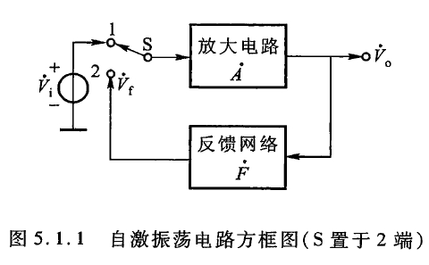
一、 产生自激振荡的平衡条件

Slide 5
振荡条件
幅度平衡条件
相位平衡条件
ϕ_{AF} = ϕ_{A}+ϕ _{F}= ±2nπ
动画11-1

Slide 6
二、 振荡的起振条件
振荡器在刚刚起振时，为了克服电路中的损耗，需要正反馈强一些，即要求
称为起振条件。

Slide 7
三、正弦波振荡电路的组成部分
放大电路
反馈网络
选频网络
稳幅环节

Slide 8
5.1.2 RC串并式正弦波振荡电路
1. RC串、并联网络的频率特性
电路组成
幅值条件和振荡频率
4. 稳幅措施

Slide 9
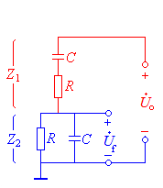
1. RC串、并联网络的频率特性
RC串并联网络的电路如图所示
RC串并联网络

Slide 10
令

Slide 11
幅频特性:
相频特性:
当 时
ϕ_{F}=0°

Slide 12
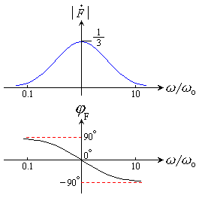
RC串并联网络的频率特性曲线

Slide 13
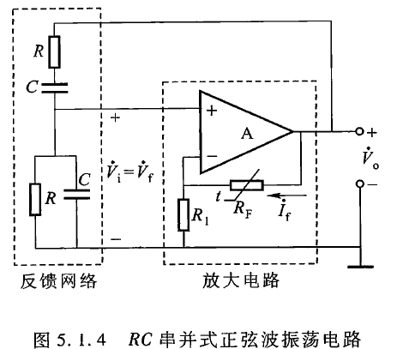
2. 电路组成
放大器：
反馈网络： RC正反馈，R₁和R_{F}负反馈
选频网络：
文氏桥

Slide 14
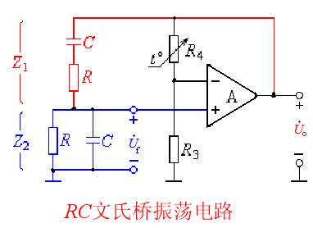
3. 幅值条件和振荡频率
振荡频率
ϕ_{F}=0°
振荡的幅度平衡条件
所以 A_{f}≥3

Slide 15
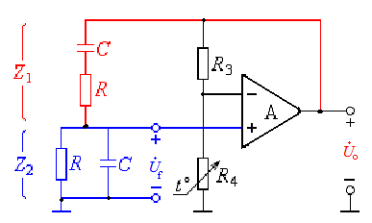
4. 稳幅措施
负温度系数热敏电阻
正温度系数热敏电阻

Slide 16
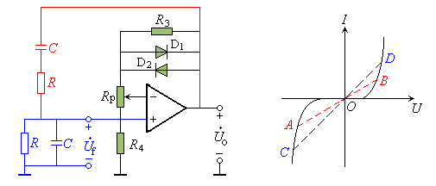
采用反并联二极管的稳幅电路如图所示
(a) 稳幅电路 (b) 稳幅原理图
图11.04 反并联二极管的稳幅电路
当V_{o}大时，二极管支路的交流电流较大，R_{D}较小，A_{vf}较小，于是V_{o}下降。由图(b)可看出二极管工作在C、D点所对应的等效电阻，小于工作在A、B点所对应的等效电阻，所以输出幅度小。
二极管工作在A、B点，电路的增益较大，引起增幅过程。当输出幅度大到一定程度，增益下降，最后达到稳定幅度的目的。
电路的电压增益为
式中 R"_{p}是电位器上半部的电阻值，R'_{p}是电位器下半部的电阻值。R'₃= R₃ // R_{D}，R_{D}是并联二极管的等效平均电阻值。
动画11-2

Slide 17
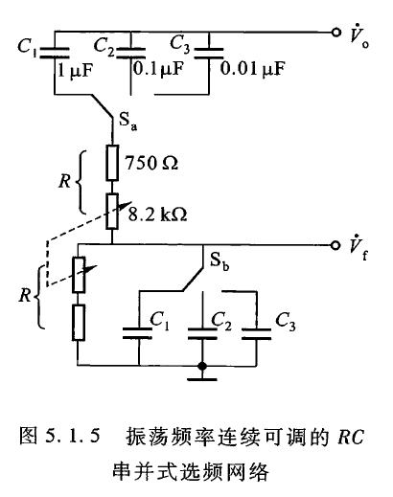
振荡频率分三档：
20Hz~20kHz

Slide 18
5.1.3 LC正弦波振荡电路
LC正弦波振荡电路有放大电路、正反馈网络、选频网络和稳幅电路。这里的选频网络是由LC并联谐振电路构成，正反馈网络因不同类型的LC正弦波振荡电路而有所不同。
一、 LC并联谐振电路的选频特性
二、 变压器反馈式LC振荡器
三、 三端式LC振荡电路

Slide 19
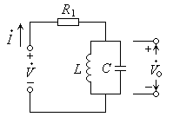
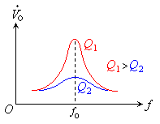
一、 LC并联谐振电路的频率响应
LC并联谐振电路如图所示
输入信号频率过高，电容的旁路作用加强，输出减小；反之频率太低，电感将短路输出。
LC并联谐振电路
并联谐振曲线

Slide 20
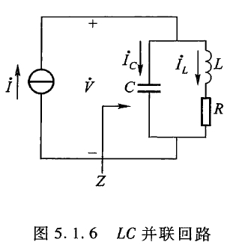
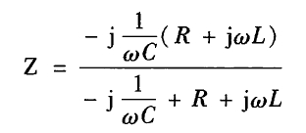

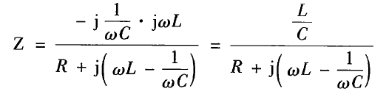
通常损耗较小，分子中
分母中
不成立

Slide 21
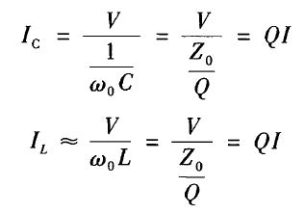
谐振时
谐振频率
谐振阻抗
品质因数
谐振时支路电流最大

Slide 22
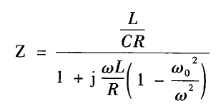
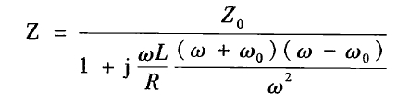




LC并联回路的频率特性

Slide 23
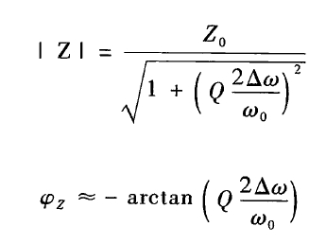
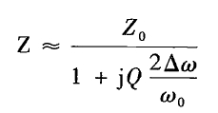
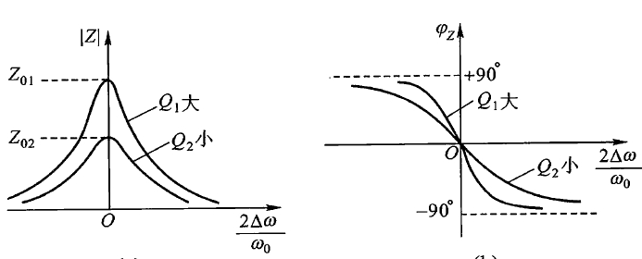

Slide 24
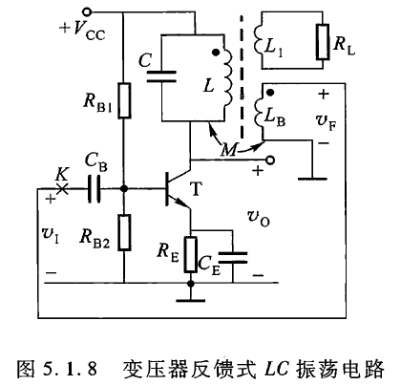

2. 变压器反馈式LC振荡电路

Slide 25
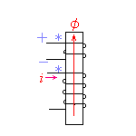
有关同名端的极性
如图所示。
变压器反馈LC振荡
电路的振荡频率与并联
LC谐振电路相同，即
同名端的极性
*变压器反馈LC振荡电路振荡的建立与稳定

Slide 26
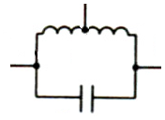
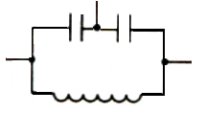
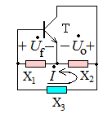
3. 三端式LC振荡器
（1）三端式振荡电路的构成原则

Slide 27
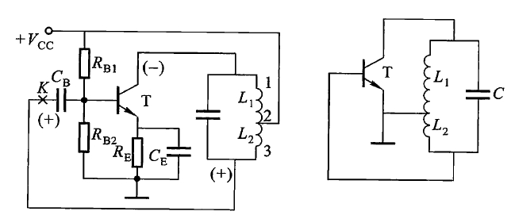
（2）电感三端式LC振荡电路

Slide 28
振荡的相位关系：射同基反
振荡频率：
优点：有互感易起振，改变C不影响反馈系数，方便
缺点：振荡波形不好

Slide 29
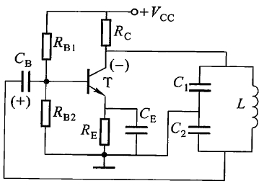
（3）电容三端式LC振荡电路

Slide 30
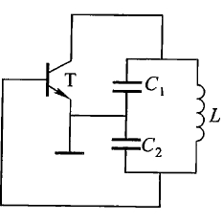
振荡的相位关系：射同基反
振荡频率：
优点：振荡波形好，振荡频率高
缺点：调节频率不方便

Slide 31


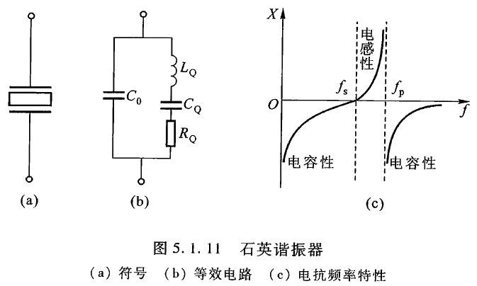

5.1.4 晶体振荡电路
LC电路：
振荡器的频率稳定度：
RC电路:
更低
石英晶体:
压电效应：
压电谐振：
品质因数：

Slide 32

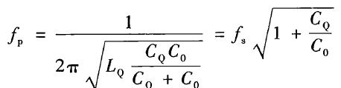
谐振频率：

Slide 33
